Slide 1
ПІДСУМКИ ВИКОНАННЯ ПРОГРАМИ ЕКОНОМІЧНОГО ТА СОЦІАЛЬНОГО РОЗВИТКУ КОРОСТЕНСЬКОЇ ГРОМАДИ ЗА 2023 РІК
https://korosten-rada.gov.ua

Slide 2
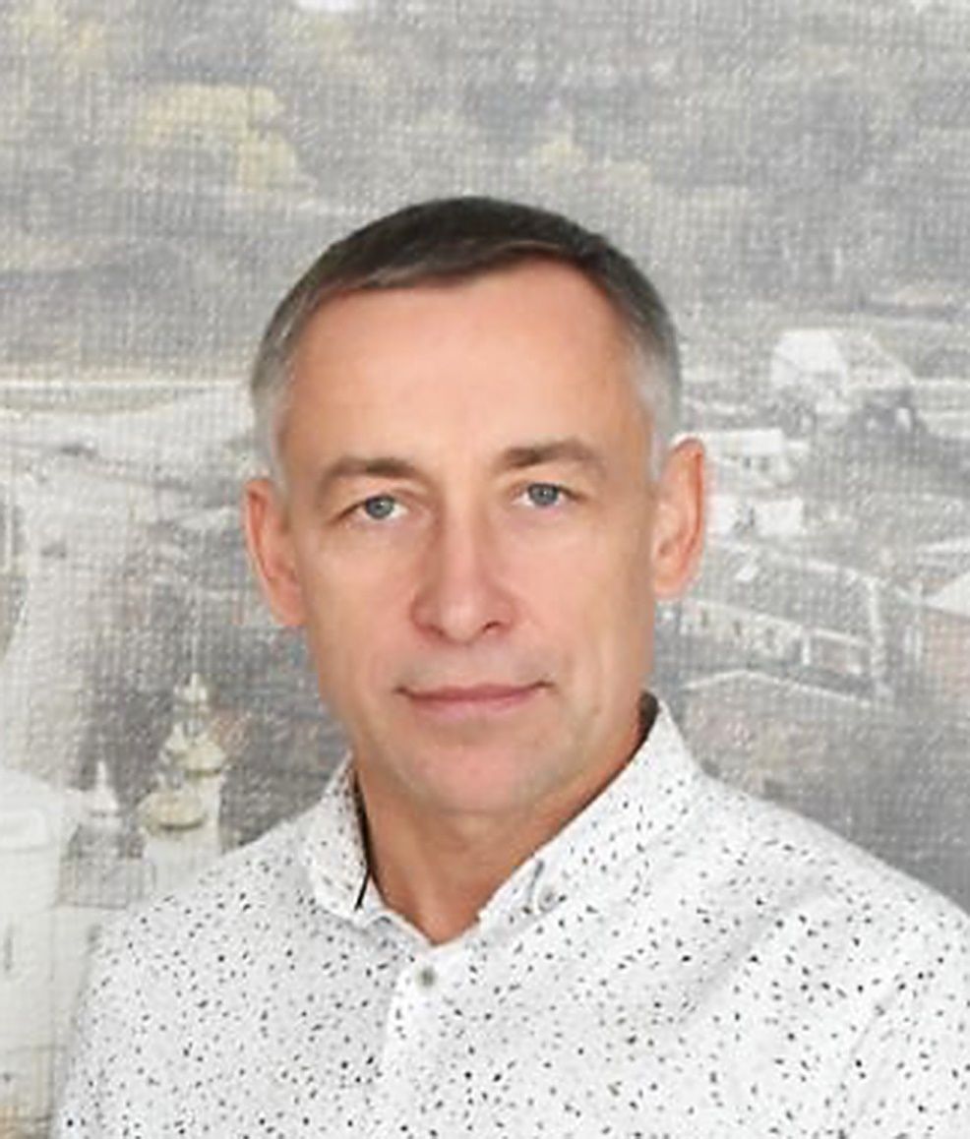
ДОПОВІДАЄ НАЧАЛЬНИК УПРАВЛІННЯ ЕКОНОМІКИ –ВОЛОДИМИР СТУЖУК
https://korosten-rada.gov.ua

Slide 3
Промисловість
Обсяг виробленої промислової продукції
3 млрд. 409 млн. грн., що на 13,6% більше відповідного показника минулого року
Підприємствами промислового комплексу реалізовано продукції
на суму 3 млрд 342 млн. грн.,
у тому числі на експорт 4,6 млн.дол.США
Освоєно інвестицій на придбання обладнання на суму 17,6 млн. грн., з них 41% припадає на підприємства які займаються виробництвом машин і устаткування
В промисловості громади по колу звітуючих підприємств зайнято майже 2,1 тис.осіб, що на 11,1% нижче минулорічного показника.

Slide 4
Енергетичні ресурси
Підвищення тарифу для
підприємств:
водопостачання на 15,3%, водовідведення на 19,6%,
електрична енергію на 9%.
Видатки з бюджету громади
на енергетичні та природні ресурси зросли на 10% і склали 73,7 млн. грн.
Збільшення споживання енергоресурсів у звітному році на 5%.
Споживання електричної енергії бюджетними організаціями за 2023 рік зросло на 22,5 %

Slide 5
Енергоменеджмент
За Результатами конкурсного відбору ГО «Екоклуб» Коростенська громада є переможницею для розробки техніко-економічного обґрунтування на встановлення сонячної електростанції на
КП «водоканал».
Коростенська громада за результатами конкурсу стала однією з переможниць на реалізацію проєкту енергоефективність в Україні, а саме на встановлення сонячної електростанції для Коростенської центральної міської лікарні
З проєктом ГЕФ/ПРООН розроблено передТЕО на встановлення сонячної електростанції для очисних споруд КП “Водоканал”

Slide 6
Земельні відносини
В оренді перебуває
2052 земельних ділянок комунальної власності
Укладено 66 договір оренди на землі несільськогосподарського призначення площею 99,8 га
Земельний фонд Коростенської міської територіальної громади налічує 80731,47 гектарів землі.
Укладено 130 договорів на земельні ділянки сільськогосподарського призначення площею 2309,41 га.
Протягом 2023 року проведено
9 аукціонів з права власності та оренди земельних ділянок

Slide 7
Земельні відносини
Укладено 3 договори купівлі-продажу земельних ділянок під об’єктами нерухомого майна, загальною площею 0,4096 га
на суму 1778,2 тис. грн.
До бюджету громади від сплати податку за землю надійшло 92,0 млн. грн., в тому числі від орендної плати 27,9 млн. грн., від продажу земель несільськогосподарського призначення 1,8 млн. грн.
Проводилась інвентаризація земель реформованих КСП в межах Коростенської міської територіальної громади. Закінчення робіт планується в 2024 році.

Slide 8
Комунальна власність
Перелік нежитлового нерухомого майна комунальної власності налічує 357 об’єктів площею 251,5 тис. м²
Нарахування орендної плати за об’єкти міської комунальної власності в 2023 році склали
2685,7 тис.грн, заборгованість 134,1 тис.грн. (0,5 міс.).
До бюджету громади від оренди комунального майна надійшло 298,3 тис.грн проти 177,8 тис. грн у 2022 році.
Відмінено рішення виконавчого комітету Коростенської міської ради, про встановлення пільги з орендної плати (50%).
Проведено 8 аукціонів з передачі майна в оренду.
Укладено 40 договорів оренди комунального майна та 12 додаткових договорів

Slide 9
Комунальна власність
В 2023 році приватизовано 4 об’єкти нерухомого майна кому-нальної власності, стартова ціна яких складала 5,8 млн. грн., ціна продажу склала 32,7 млн. грн.
Фактично до бюджету громади від приватизації цих об’єктів надійшло 27,3 млн.

Slide 10
БУДІВЕЛЬНИЙ КОМПЛЕКС
Видано 29 містобудівних умов та обмежень, з них 6 об’єктів торговельного та соціального направлення
Ведеться будівництво нового виробничого комплексу на території індустріального парку «Коростень»
Підготовлено 16 дозволів на розробку детальних планів території на об’єкти нерухомості
Видано громадянам 18 паспортів забудови земельних ділянок на нове будівництво індивідуальних житлових будинків
Відділом архітектури та містобудування опрацьовано
247 заяв та листів,
підготовлено 151 наказ щодо містобудівної діяльності.
Проведено 2 засідання архітектурно-містобудівної ради, де розглянуто 4 проекти детальних планів територій в межах Коростенської громади

Slide 11
Транспортний комплекс
Збільшення денної кількості рейсів на маршрутах в робочі дні тижня на 5,3% до показника попереднього року сприяло зростанню пасажиропотоку на 47%.
В звітному році тариф на перевезення пасажирів автомобільним транспортом не переглядався і залишився на рівні 12 грн.
Розрахункова кількість перевезених пасажирів за 2023 рік за результатами проведеного обстеження пасажиропотоку склала 2,25 млн. осіб.
За звітний період було перевезено
601,2 тис.осіб пільгових категорій.
(27% до загальної кількості) .

Slide 12
Транспортний комплекс
В 2023 році експлуатаційний вантажообіг склав
2,2 млн.ткм.нетто,
що на 3,6% менше минулорічного показника
Кількість відправлених пасажирів порівняно з минулим роком зросла на 43,4% і становила 1,3 млн. осіб.
З бюджету громади для компенсації витрат за пільгове перевезення залізничним транспортом в 2023 році виділено 3,5 млн. грн.,

Slide 13
Фінансово бюджетна
політика
До Державного бюджету надходження від підприємств громади склали 470,3 млн. грн.
Податок на додану вартість 254,1 млн. грн.
Податок на прибуток підприємств –
34,9 млн. грн.
Бюджет громади становить:
за доходами – 1 061,9 млн. грн.
Бюджет громади становить:
за видатками – 1 117,0 млн.грн.

Slide 14
Інвестиційна діяльність
Забудовано 46,5% (або 19,64 га) території індустріального парку
Обсяг інвестицій облаштування та функціонування
ІП «Коростень» в 2023 році становив 222,8 млн. грн
Розробляється проект будівництва під’їзної дороги для великогабаритного транспорту до
ІП «Коростень» орієнтовною вартістю в цінах 2023 року 100 млн. грн.
В серпні 2023 року з громадами Коростенського району підписано Меморандум про співпрацю з метою об’єднання зусиль для реалізації проєктної ідеї «Будівництво регіонального полігону».

Slide 15
Підприємництво
На території Коростенської громади налічується 3825 суб’єктів господарювання, з них 886 юридичні особи та 2601 фізичних осіб-підприємців (з них 45 самозайняті)
В 2023 році зареєстровано 30 (в 2022 – 35 ) припинено діяльність 19 (в 2022 – 13) юридичних осіб.
Зареєстровано 552 (в 2022 р – 338) фізичних особи-підприємця та припинено діяльність 268 (в 2022 р – 589)
TIMELINE

Slide 16
Підприємництво
Надходження до бюджету громади від сплати єдиного податку становлять 58,8 млн. грн., що на 13,3 млн. грн. більше очікуваного показника та на 10,3 млн. грн. більше показника 2022 року.
58,8 млн.грн.

Slide 17
Тогрівля
Роздрібний товарообіг, зменшився протягом 2023 року на 10% в порівняних цінах. Введення в експлуатацію нових об’єктів торгівлі не відбулося.
15% суб’єктів підприємницької діяльності зменшили виплату заробітної плати. Зменшення платоспроможності сповільнило інфляцію на споживчі товари до 10%
В звітному році велись будівельні роботи на 2 об’єктах – в планах торгових центрах, загальною площею до 3-х тис. м2

Slide 18
Житлово-комунальне господарство
Запланований обсяг фінансування заходів, які були передбачені Програмою для реалізації у 2023 році, складав 141,9 млн.грн., фактично реалізовано та профінансовано заходів на 85,5 млн. грн., в тому числі 8,0 млн.грн. – з державного бюджету (субвенція на проведення капітального ремонту дороги по вул. Ковельська)

Slide 19
Житлово-комунальне господарство
В 2023 з бюджету громади профінансовані заходи:
На утримання та поточний ремонт мереж вуличного освітлення виконані заходи на 8,0 млн.грн
На утримання та догляд зелених насаджень та газонів профінансовані заходи на 3,9 млн.грн.
На утримання та поточний ремонт об’єктів благоустрою громади використано 4,6 млн.грн. На утримання та поточний ремонт об’єктів та елементів благоустрою громади, встановлення МАФів протягом року витрачено 1,4 млн.грн
На утримання та прибирання парків та скверів профінансовано заходів на 3,2 млн.грн
Утримання та поточний ремонт кладовищ профінансовані заходи в сумі 4,1 млн.грн.
На технічне обслуговування та поточний ремонт мереж зливової каналізації використано 600,0 тис.грн
Забезпечення стану доріг та тротуарів для безпечного руху
транспорту та пішоходів профінансовані заходи на суму 53,7 млн.грн.

Slide 20
НАВКОЛИШНЄ ПРИРОДНЕ СЕРЕДОВИЩЕ
В 2023 році затверджено новий Перелік елементів екологічної мережі Коростенської громади
Проводиться постійна робота з моніторингу якості повітря, води, норм радіаційного фону, стану та рівня води у річці Уж.
Протягом 2023 року надійшло та опрацьовано 11 звернень громадян щодо порушення охорони навколишнього середовища або загрози стану довкілля.
В місцях масового відпочинку людей проводилась очистка річки від водоростей та водяного горіха починаючи з району Бровара, Водоканалу, пляж району Винзаводу, міський пляж в районі вулиці Івана Бігуна, пляж біля Червоної гірки, район РЕМа та гідроспоруди, Пашин та Шатрища.

Slide 21
Демографічна ситуація
У зв’язку з тимчасовим закриттям доступу до офіційної статистики, наявна інформація станом на 01.01.2022 року, яка становить 71,5 тис. осіб, в тому числі 61,5 тис. осіб міського населення, 10,0 тис. осіб сільського населення.
На території Коростенської громади зареєстровано 2751 внутрішньо переміщених осіб з них 739 діти, 469 - пенсіонери.
За інформацією наданою Коростенським відділом державної реєстрації актів цивільного стану в 2023 році в Коростенській громаді народилось – 580 немовлят, померло – 1762 особи.

Slide 22
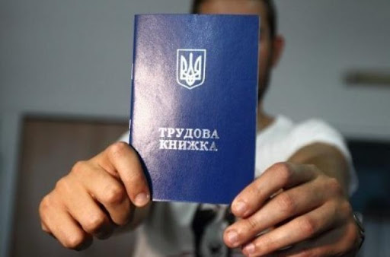
Зайнятість наслення та ринок праці
Протягом 2023 р. послугами служби зайнятості скористалося 1700 осіб (в 2022 році 2621 особи) в т.ч. 1615 безробітних.
Протягом звітного періоду за сприяння центру зайнятості працевлаштовано 675 незайнятих громадян в т.ч. 590 безробітних. Рівень працевлаштування 40% (в 2022 році – 45%).
У громадських роботах тимчасового характеру брали участь 54 безробітних. На оплату праці за участь в громадських роботах витрачено 649,8 тис.грн. в т.ч. 324,9 тис.грн. кошти бюджету територіальної громади.
ПРАЦЕВЛАШТОВАНО
29 ОСІБ З ЧИСЛА ВПО

Slide 23
Зайнятість населення та ринок праці
Для представників бізнесу на розвиток та розширення за Державними програмами надаються мікрогранти у сумі до 250 тис. грн.
16 представників міста подали документи та пройшли конкурсні відбори для отримання даних грантів. Ними планується створити 30 нових робочих місць.
Видано 45 ваучерів на навчання за новими професіями та спеціальностями. Особливо має попит навчання на «Робітника фермерського господарства» та «Психолога».

Slide 24
Грошові доходи та заробітна плата
Загальний фонд оплати праці по громаді у 2023 році становив 2 865,0 млн.грн.
З 01.01.2023 року місячні розміри прожиткового мінімуму для працездатних осіб становить 2589 грн.
що на 69,5 млн.грн. менше 2022 року
В 2023 році середня заробітна плата в громаді склала 13 300 грн.
Прожитковий мінімум
в 2022 році – 2393 грн.

Slide 25
Соціальний захист населення
Сума використаних коштів в 2023 році на реалізацію заходів Програми щодо соціального захисту населення становить 5 671,0 тис.грн
Програма соціальної підтримки Захисників і Захисниць України сума використаних коштів в 2023 році на реалізацію заходів даної Програми становить 771,7 тис.грн.

Slide 26
Соціальний захист населення
Кількість одержувачів допомоги на дітей - 1435 осіб
Кількість одержувачів допомоги малозабезпеченим сім’ям - 686 осіб
Кількість одержувачів тимчасової допомоги дітям, батьки яких ухиляються від сплати аліментів - 32
Кількість одержувачів допомоги інвалідам з дитинства та дітям-інвалідам - 1138 осіб

Slide 27
Соціальна робота із сім’ями та дітьми
В міській територіальній громаді:
перебуває на первинному обліку 165 дітей-сиріт та дітей, позбавлених батьківського піклування;
проживає на території 117 підопічних дітей та 28 усиновлених;
діють 9 дитячих будинків сімейного типу та 5 прийомних сімей, в яких виховуються 77 дітей;
створена патронатна сім’я.

Slide 28
Соціальна робота із сім’ями та дітьми
На обліку перебуває 216 дітей із 98 родин, які перебувають у складних життєвих обставинах.
В 2023 році 3 батьків з 3 сімей позбавлено батьківських прав відносно 3 дітей.
46 батьків притягнуті до адміністративної відповідальності за ухилення від виконання батьківських обов’язків.
Протягом року проведено 30 загально-міських профілактичних рейдів, під час яких виявлено 49 дітей.

Slide 29
Охорона здоров’я
У звітному році проведено поточні ремонти приміщень поліклінічного корпусу дитячої поліклініки вул.Грушевського7.
В рамках проєкту UNICEF «Впровадження універсальної прогресивної моделі патронажу вдома дітей до 3-річного віку» отримали в користування автомобіль для покращення надання первинної допомоги дітям до 3 років.
на кінець 2023 року укладено 51,8 тис. декларації з пацієнтами

Slide 30
Охорона здоров’я
Протягом 2023 року в структурі лікарні відбувалися зміни, а саме введено:
«Кабінет невролога дитячого»
«Відділення малоінвазивних методів діагностики, лікування та пластичної хірургії»,
у зв’язку з відсутністю штату виключено:
«Госпрозрахунковий відділ: зубопротезна лабораторія»
«Кабінет лікаря-хірурга-проктолога»

Slide 31
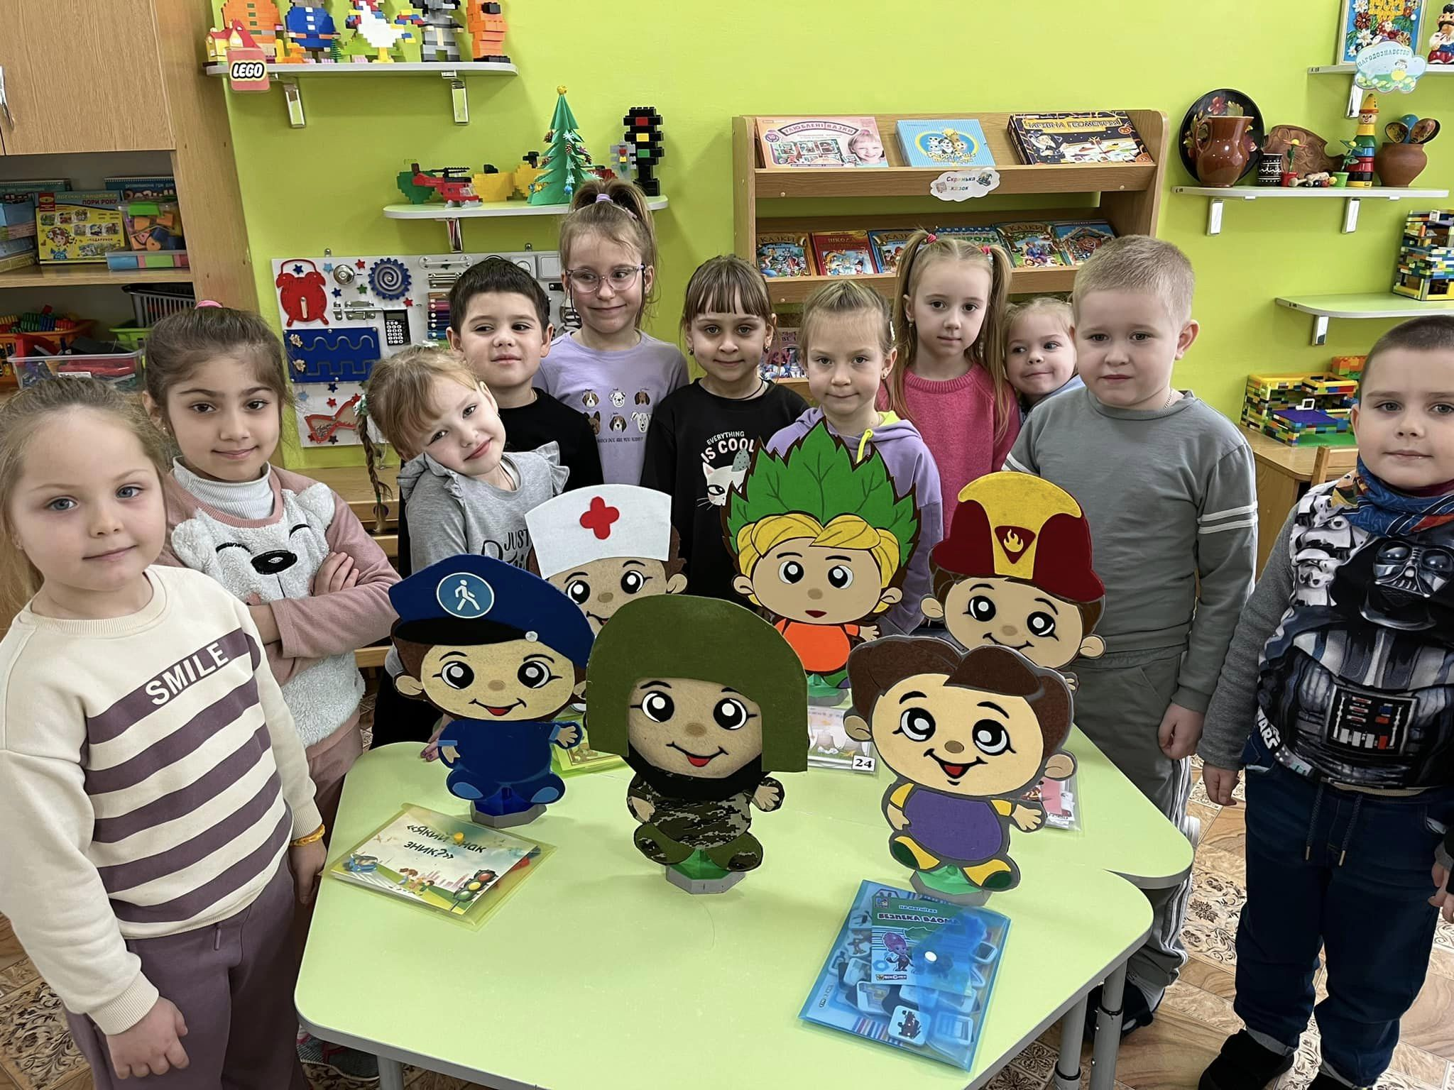
Освіта
В закладах загальної середньої освіти навчається 8342 учні в 376 класах
Заклади дошкільної освіти відвідує 1914 дітей
У садочках - 317 працівників
У школах - 748 педагогів.
Мережа освіти складає 21 заклад загальної середньої освіти (2 гімназії та 19 ліцеїв),
28 закладів дошкільної освіти, 2 заклади позашкільної освіти

Slide 32
Освіта
У звітному періоді організовано підвезення 537 учнів та 86 педагогічних працівників до закладів освіти.
Парк шкільних автобусів
нараховує 12 одиниць.
З них у 2023 році придбано 2 шкільні автобуси та 2 мікроавтобуси на суму 9482,0 тис. грн., 1050,0 тис. грн. з держ бюджету.
У 2023 році реалізовано крос-секторальний проєкт від ЮНІСЕФ - облаштування STEM хабу в Ліцей №4
В рамках ініціативи «Спільно до навчання» від ЮНІСЕФ проведено ремонт укриття Ліцей №2 на суму 8,5 млн.грн.

Slide 33
Культура і туризм
Проведено:
відзначення 12 державних свят та покладань квітів
7 мітингів до пам’ятних дат
15 загальноміських заходів та благодійних акцій
7 заходів в сільських населених пунктах громади
26 концертних програм, виставок
Впродовж 2023 року понад 100 учнів Коростенської міської школи мистецтв ім.А.Білошицького взяли участь у Міжнародних, Всеукраїнських та обласних конкурсах та фестивалях, та отримали призові місця.

Slide 34
Культура і туризм
Бібліотечні працівники вже другий рік поспіль виготовляють разом з читачами та містянами окопні свічки для наших захисників, створюють волонтерський осередок, який надає допомогу військовим у вигляді сплетених маскувальних сіток, збору продуктів та речей згідно їх потреб, проводять навчальні зустрічі з тактичної медицини для мешканців громади
Внутрішній туризм протягом 2023 року:
надано 190 інформаційно-консультативних послуг
проведено понад 35 екскурсій для 512 осіб, включаючи гостей з США, Чехії, Франції, Італії

Slide 35
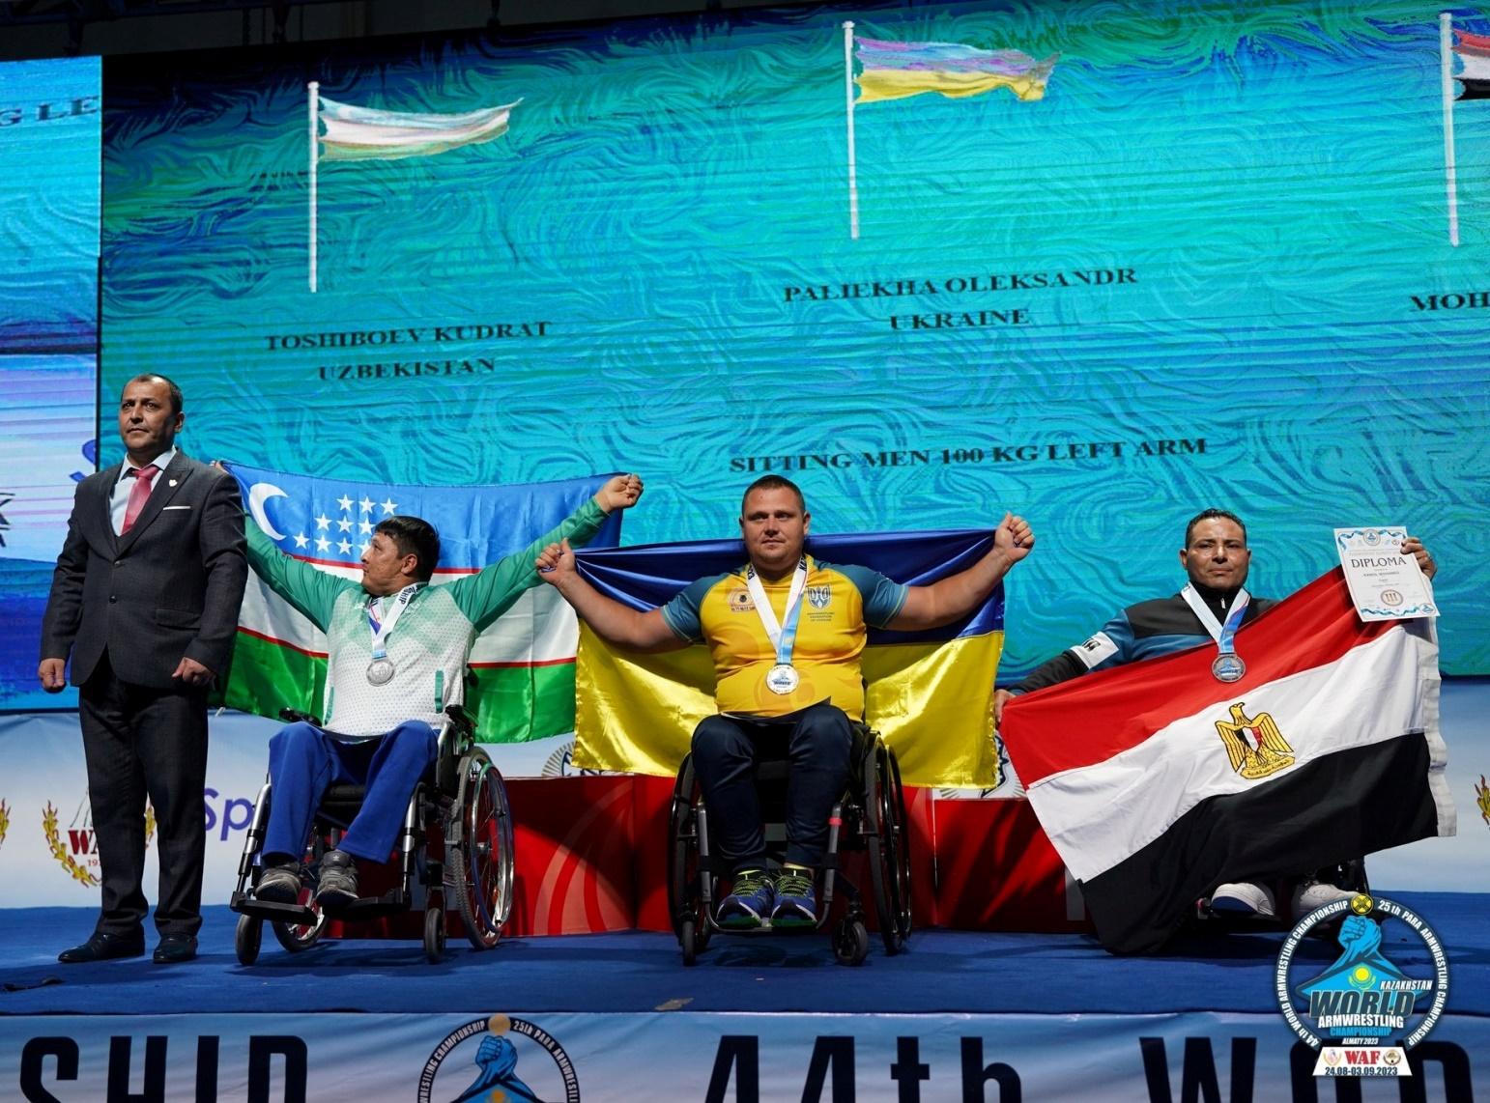
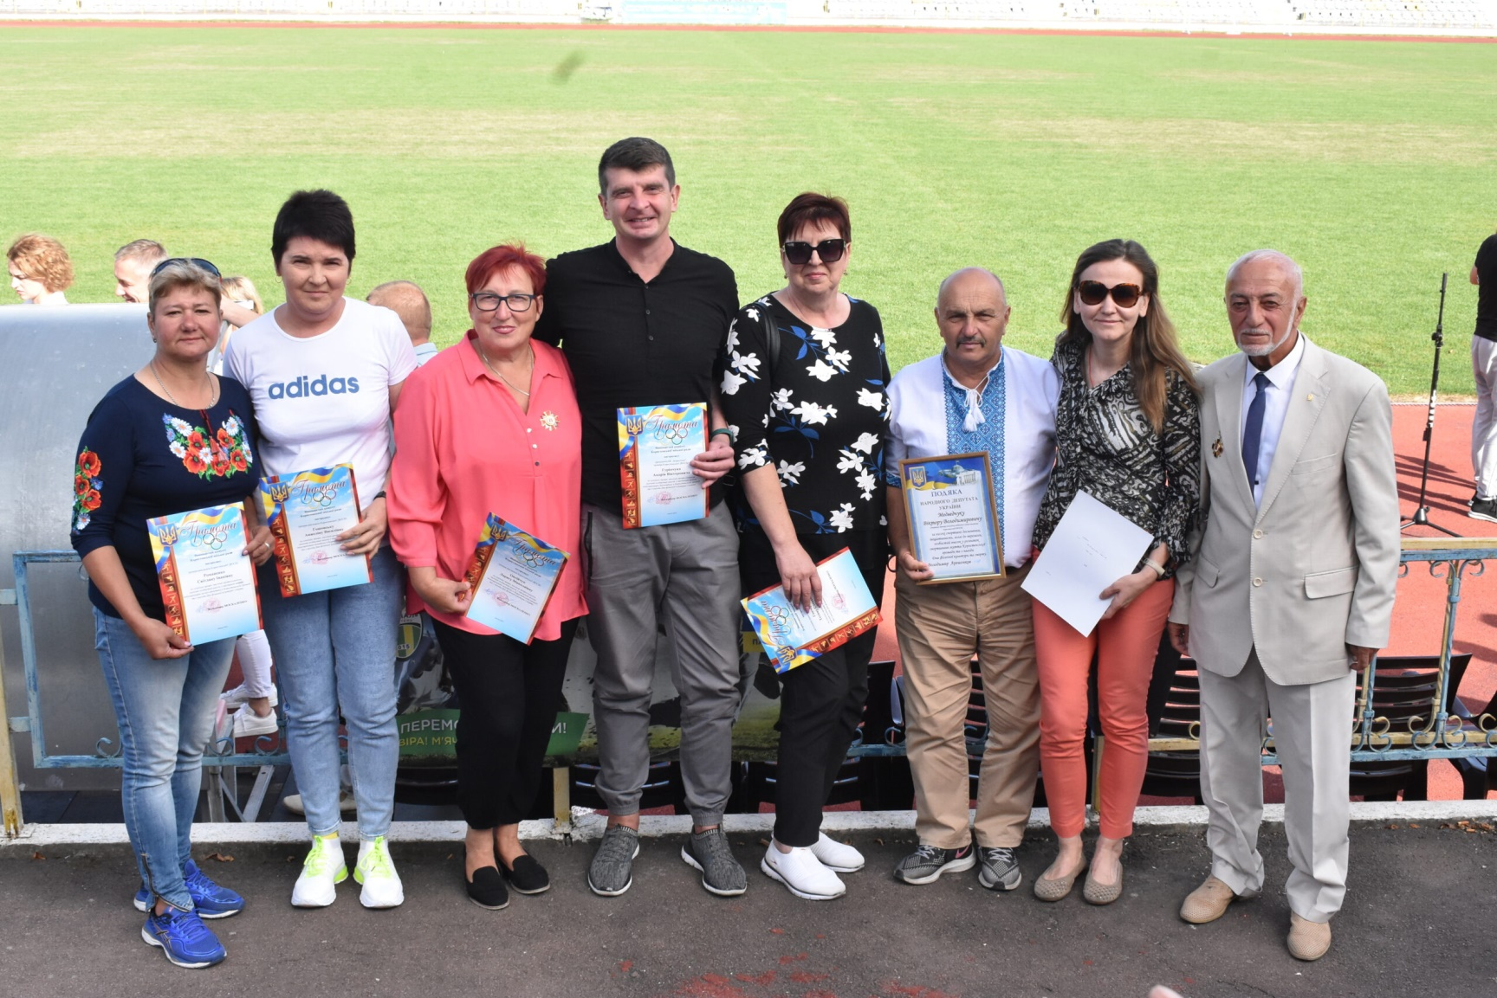
Фізична культура і спорт
Проведено 165 спортивних заходів:
12 міських змагань з різних видів спорту
82 обласних змагань
37 всеукраїнських та міжнародних змагань
16 турнірів різних рівнів
18 навчально - тренувальних зборів.
Присвоєння спортивних розрядів:
майстр спорту України – 2 особи,
кандидат в майстри спорту – 9 осіб,
І спортивний розряд – 22 особи,
ІІ спортивного розряду – 13 осіб,
ІІІ спортивного розряду – 6 особи.

Slide 36
Адміністративні послуги
За 2023 рік через ЦНАП надано 33045 адмін послуг.
Збільшено кількість послуг, які надаються через ЦНАП, з 357 до 404.
Старостами через віддалені робочі місця Центру надання адміністративних послуг надається 223 адміністративні послуги.
За звітний період на віддалених робочих місцях надано 1499 послуг соціального характеру.

Slide 37
Міграційна діяльність
Коростенським відділом державної міграційної служби видано 5 980 паспорти громадянина України для виїзду за кордон та 3 500 паспорти громадянина України у вигляді ID- картки.
За звітний період працівниками ДМС виявлено 6-х нелегальних мігрантів, яких примусово повернуто до країн походження.
За надані послуги до бюджету громади перераховано 2,5 млн.грн

Slide 38
Інформаційна політика
З метою збільшення відвідувачів офіційних сторінок Коростенської міської ради: фейсбук, телеграм, інстаграм, сайту постійно публікуються різноманітні конкурси, гранти, проекти, також висвітлюються корисні посилання на телефони гарячих ліній, зміни до законодавства щодо покращення надання послуг населенню.
На кінець 2023 року 361 тис. 800 осіб відвідало сайт громади, 147 тисяч зацікавились публікаціями

Slide 39
Інформаційна політика
У зв’язку з новим Законом «Про медіа», комунальні підприємства не мають права видавати друковані видання, тому газета «Іскоростень» з 1.01.2024 року припиняє свій вихід.
Коростень ФМ 107.5 транслюється по всьому Коростенському району.
Радіоефіри одразу транслюються у відеоформаті в прямому ефірі у фейсбук.
З’явилося багато нових радіопрограм та рубрик.
З жовтня почав працювати власний телеграмканал Коростень ФМ 107.5.

Slide 40
Зміцнення правопорядку
До Коростенського управління поліції надійшло 15773 заяв та повідомлень про вчинені правопорушення та інші події, 4897 з яких містять ознаки кримінальних порушень.
Слідчим відділенням Коростенської поліції 179 особам повідомлено підозри про вчинення 458 кримінальних правопорушень, включаючи злочини минулих років. По злочинам, які були зареєстровані в 2023 році оголошено 281 підозру.

Slide 41
Цивільний захист
Проведено:
спеціальних об’єктових навчань – 6;
спеціальних об’єктових тренувань – 20;
перевірка готовності комунальної рятувальної служби на воді;
Проведені заняття зі старостами громади з питань евакуації населення.
На території громади виникло 344 події,
в яких загинуло 18 осіб:
пожежі, вибухи: 2 особи;
на воді: 2 особи;
ДТП: 7 осіб;
при інших подіях: 5 осіб.

Slide 42
Цифровий розвиток
Проведено оновлення всіх наборів відкритих даних розпорядником яких є виконавчий комітет на порталі https://data.gov.ua/, з метою актуалізації даних.
Проведено модернізацію СЕГ «ГОЛОС» з можливістю переведення системи у «хмарну версію» для дистанційного проведення сесій міської ради.
За допомогою платформи «СВОЇ» реалізовано електронну чергу попереднього запису в ЦНАП за допомогою месенджерів Viber та Telegram.

Slide 43
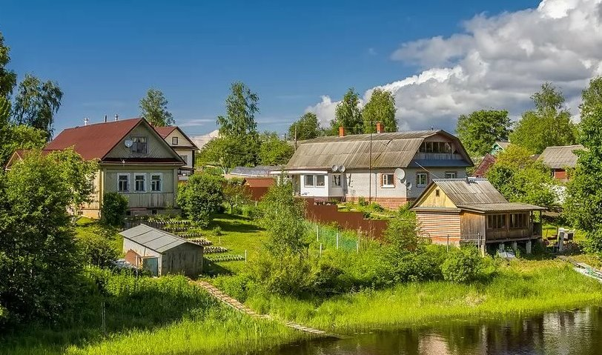
Розвиток старостинських округів
Проводились поточні ремонти доріг та грейдерування/профілювання доріг з ґрунтовим покриттям сільської місцевості, зокрема виконано ямкового ремонту асфальтового покриття
(приблизно 1850 м2.), проведено часткове підсипання та грейдерування доріг місцевого значення
(приблизно 584122 м2).
Для покращення санітарного стану території сільських населених пунктів старостинських округів придбано 12 мотокос та 12 бензопил виробника STIHL з витратними матеріалами а також закуплено 12 будівельних тачок.
Частково розв'язане питання вивезення побутового сміття від населення старостинських округів громади (зокрема питання вирішено в Кожухівському, Бехівському та Михайлівському старостинському окрузі)

Slide 44
Дякую за увагу!
Підводячи підсумок результатів
виконання Програми соціального та економічного розвитку за 2023 рік, хочу висловити велику вдячність усім, хто прийняв участь у цьому важливому процесі.
Наші спільні зусилля дали позитивні результати, і я впевнений, що разом ми зможемо досягнути ще більших успіхів у майбутньому.
Дякую вам за вашу працю, підтримку та відданість громаді!
04142-5-00-93
https://korosten-rada.gov.ua/
kor.ekonom@ukr.net
вул.Грушевського 22, м.Коростень, 11501

